Slide 1


《数字数字与逻辑设计》
教学课件
张俊涛
陕西科技大学
电子信息与人工智能学院
Email:379100463@qq.com

Slide 2
第10章 EDA技术(2)-
Verilog HDL

Slide 3


1. 初识 Verilog HDL
2. Verilog 基本元素
3. 数据类型
本章内容
4. 运算符与操作符
5. 功能模块的描述方法
6. 层次化设计方法
7. 任务与函数
8. 编写testbench

Slide 4
10.1 初识 Verilog HDL

Slide 5
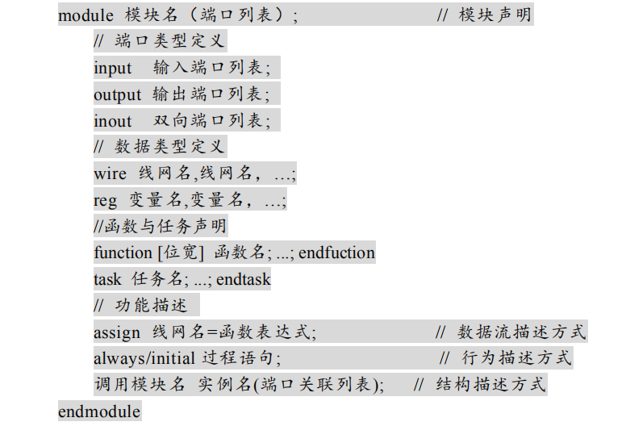
Verilog HDL 模块基本结构

Slide 6
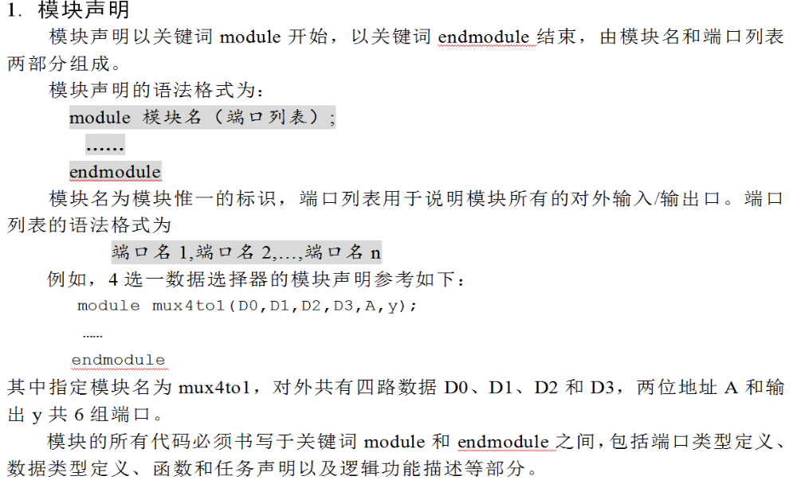

Slide 7
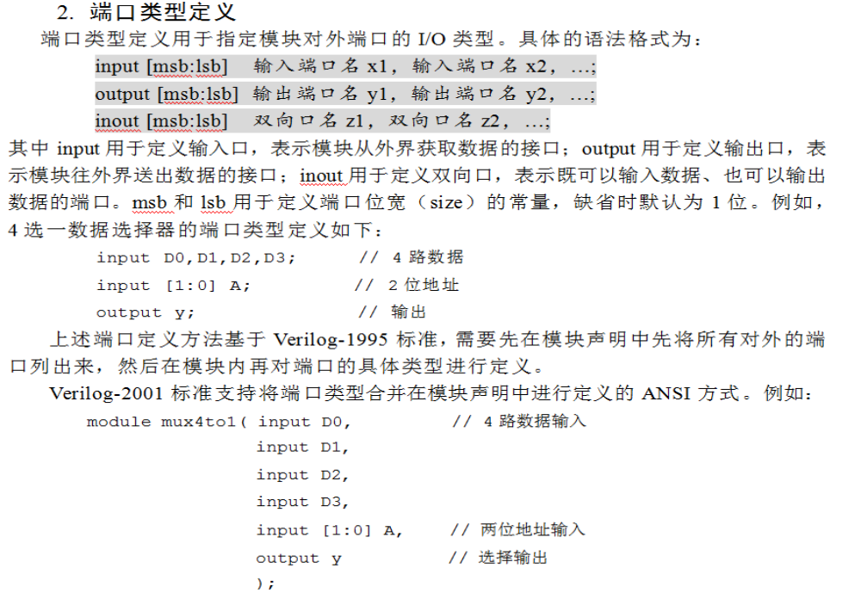

Slide 8
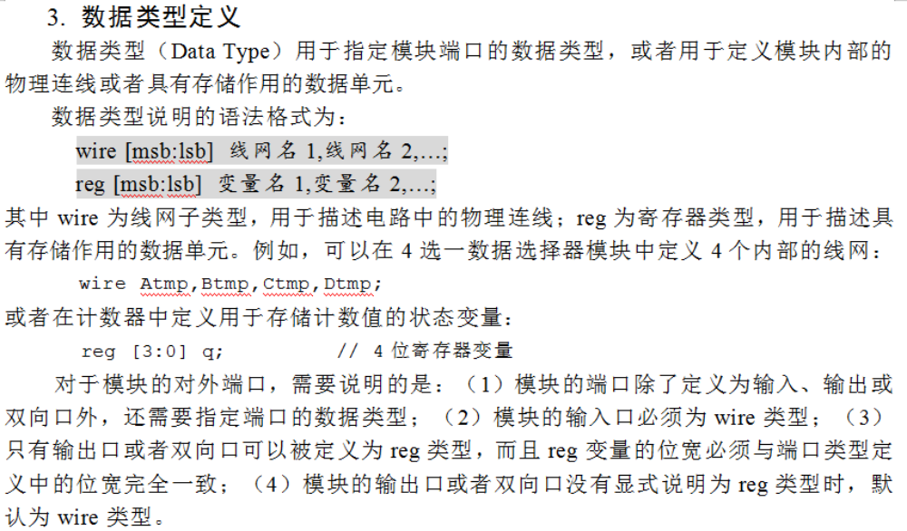

Slide 9
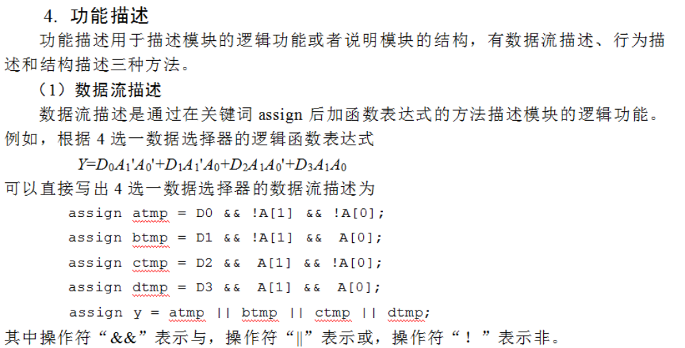

Slide 10
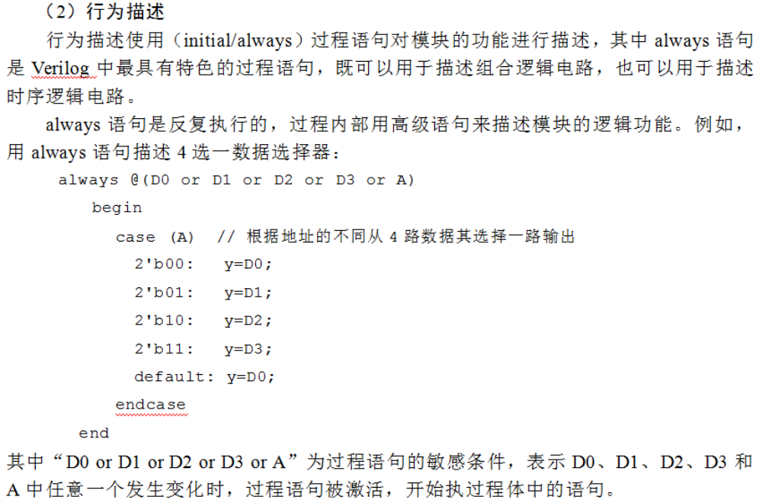

Slide 11
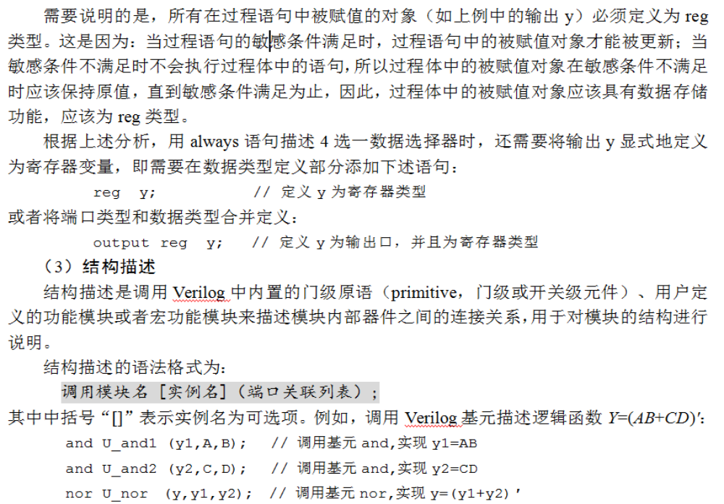

Slide 12
10.2 Verilog 基本元素

Slide 13
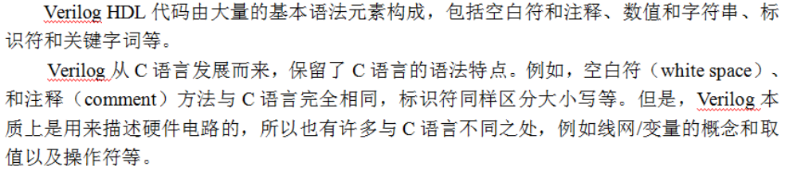
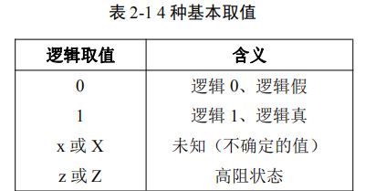
1. 取值集合

Slide 14
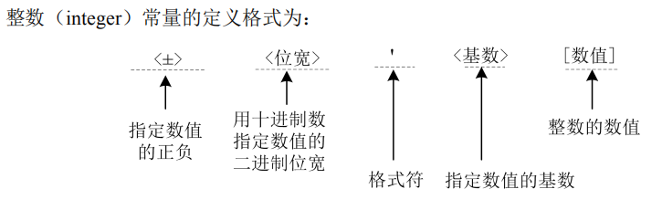
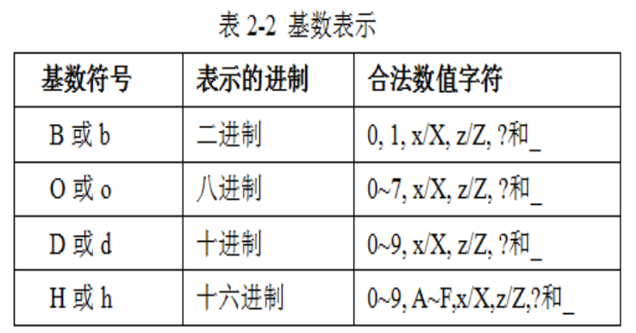
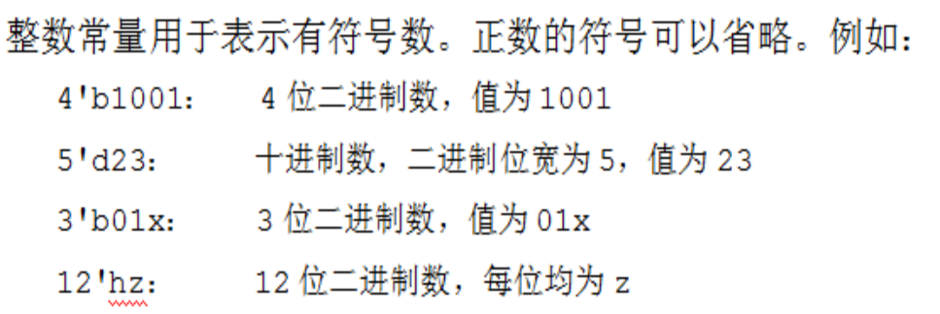
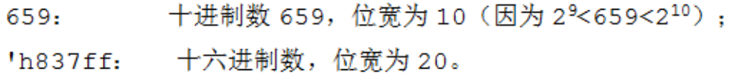
2.常量表示

Slide 15
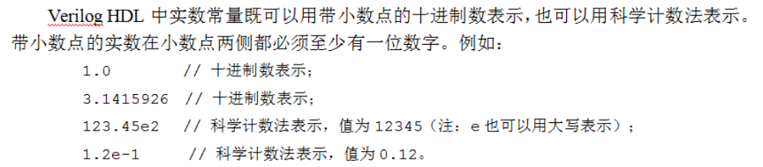
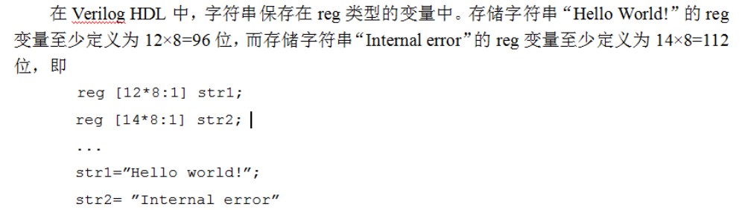
实数（real）常量用于仿真中，表示延迟时间、仿真时间等物理参数。
字符串（strings）定义为双引号内的字符序列，用 ASCII 码序列表示，其中每个字表示 为一个 8 位 ASCII 码。

Slide 16
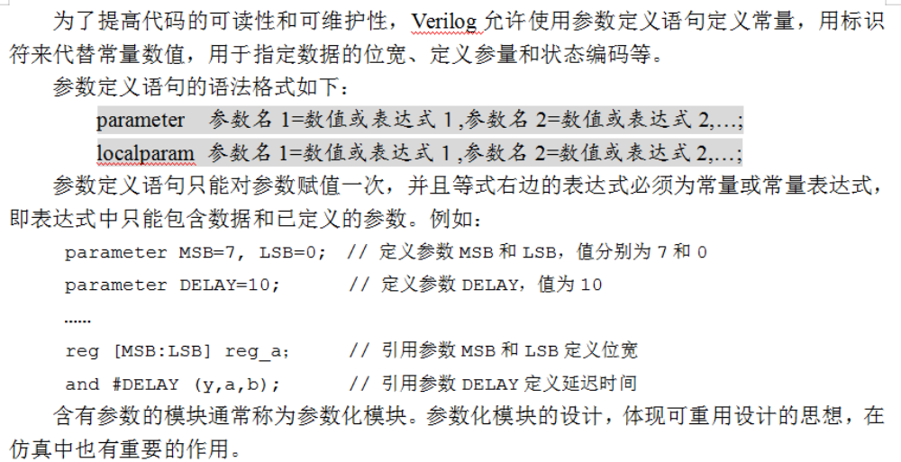

Slide 17
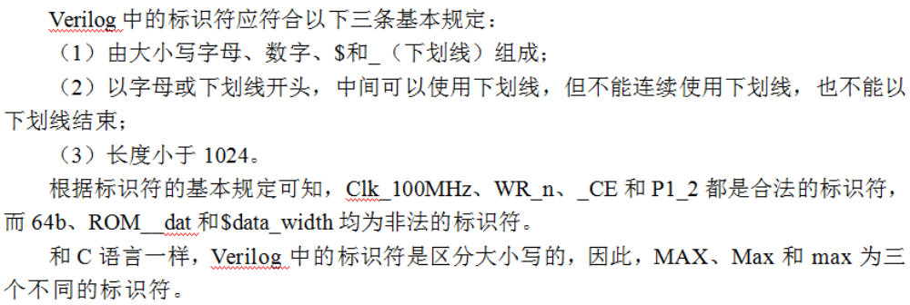
3. 标识符与关键词
标识符（identifier）是定义 Verilog 语言结构名称的字符串，如模块、端口、线网/变量 或者参数的名称等。

Slide 18
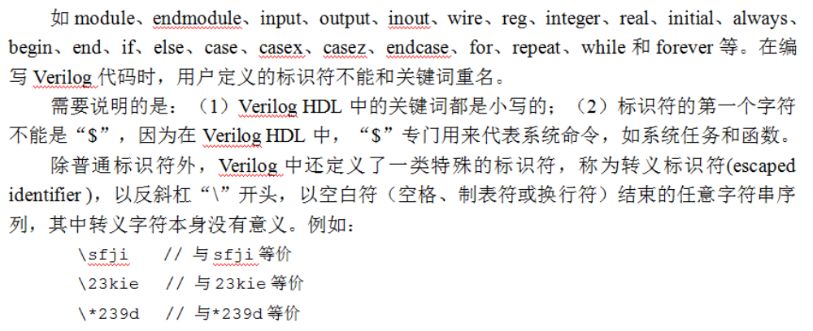
Verilog HDL 中预先保留了许多用于定义语言结构的特殊标识符，称为关键词（keywords），具有特定的含义。

Slide 19
10.3 数据类型

Slide 20
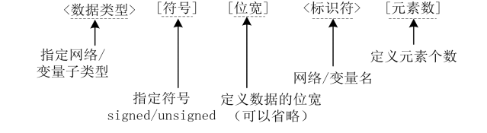
数据类型(data type)用于定义电路中的物理连线和具有存储功能的数据单元,分为线网和变量两大类。
数据类型定义的语法格式为：
1.线网类型
线网（nets）类型用于描述电路中的物理连线。
msb和lsb为定义线网位宽的常量或者常量表达式，缺省时默认为1位。

Slide 21
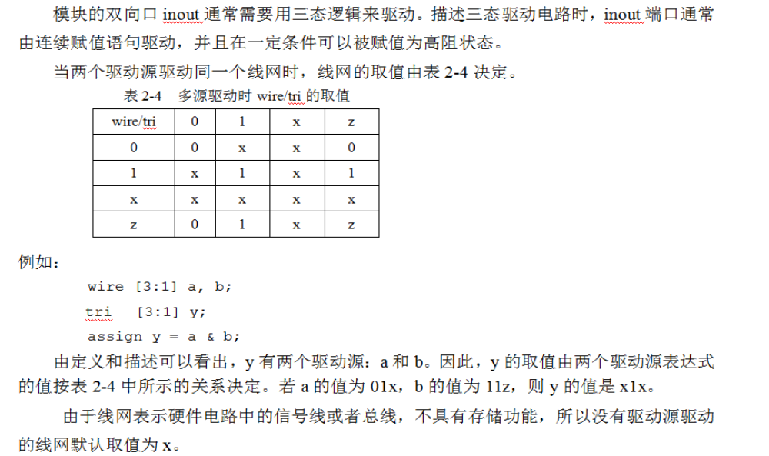
wire和tri是两种最常用的线网子类型，其中wire用于定义信号连线，描述单个驱动源驱动的线网，而tri则用于定义三态总线，描述多个驱动源驱动的线网。

Slide 22
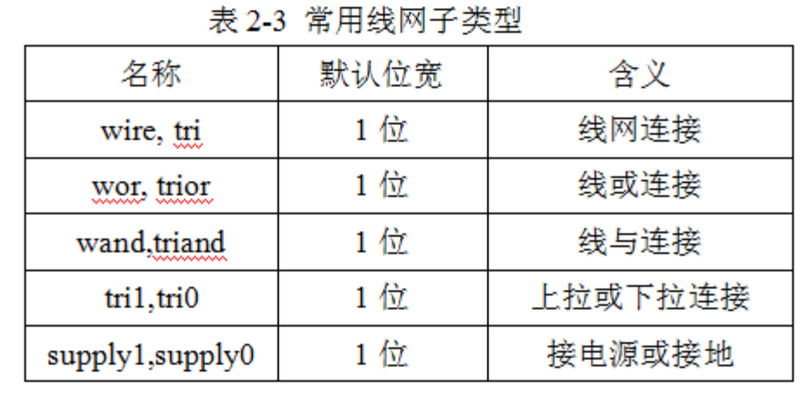
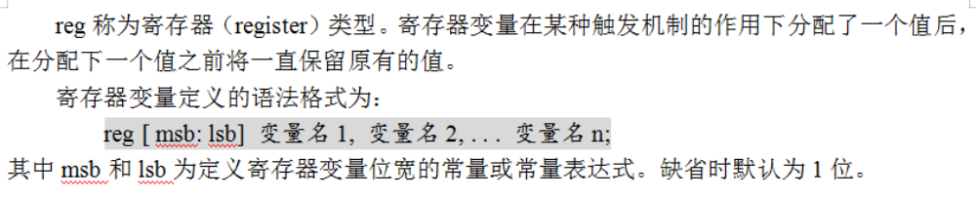
2.变量类型
变量（variables）用于定义具有存储作用的数据单元，有 reg、integer、time、real 和 realtime 五种子类型。

Slide 23
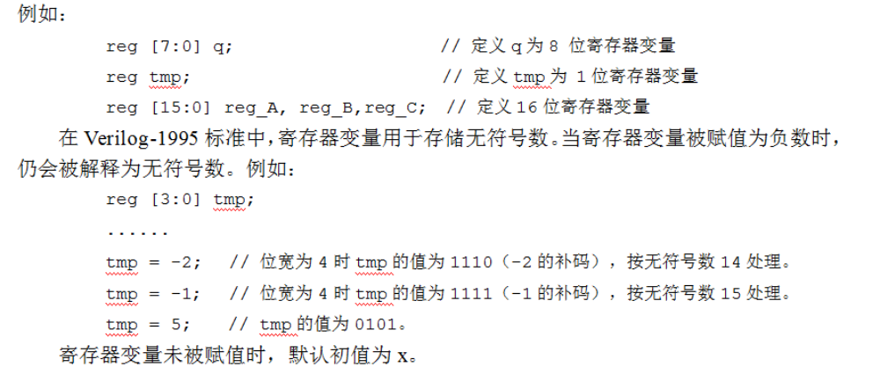
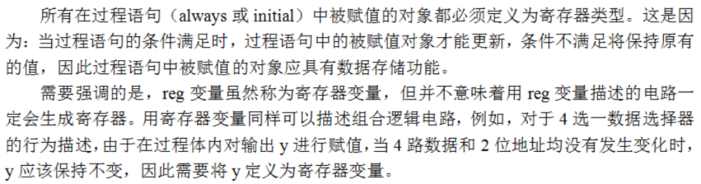

Slide 24
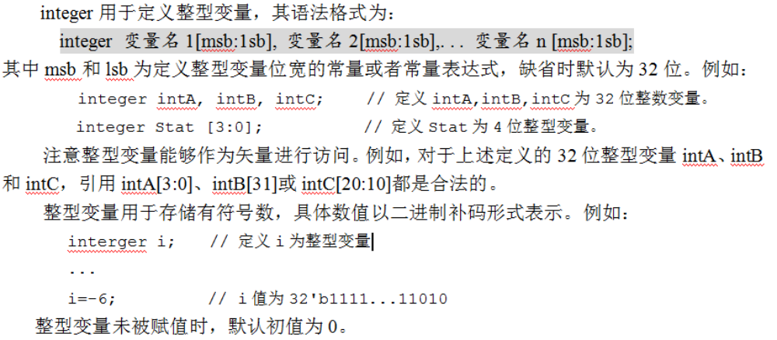

Slide 25
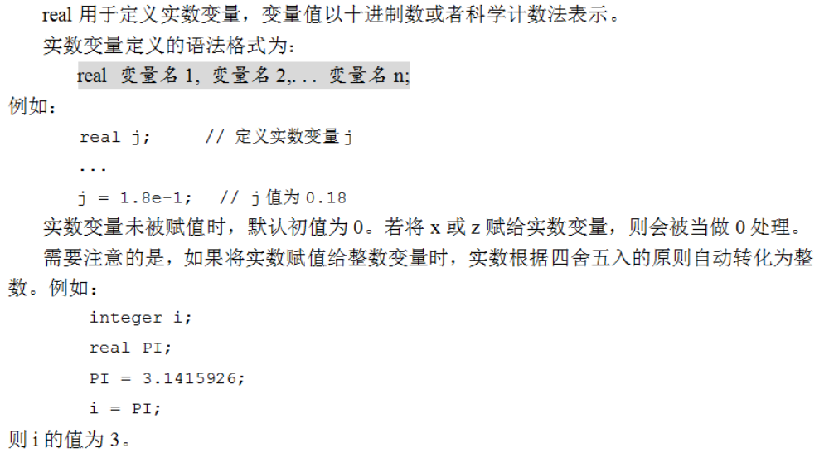

Slide 26
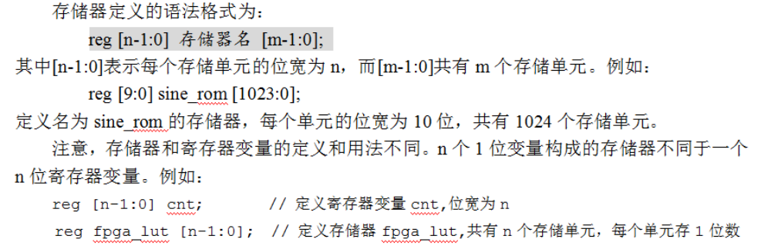
3.存储器
存储器（memory）是由寄存器变量构成的数组。

Slide 27
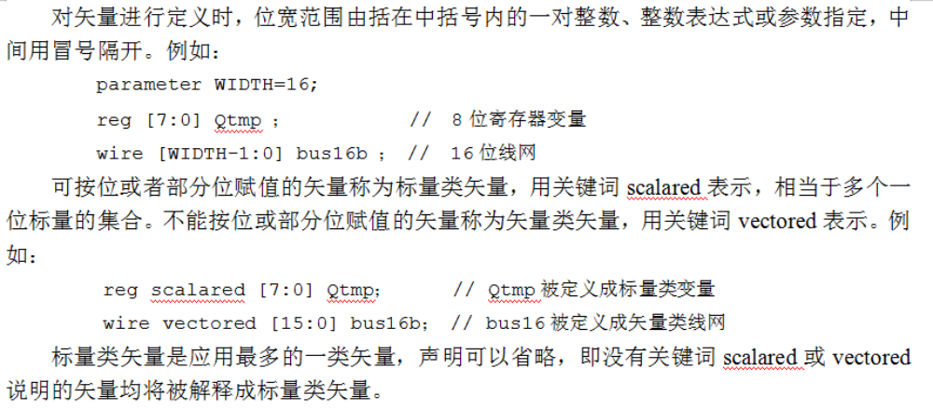
4.标量与矢量
在 Verilog HDL 中，位宽为一位的线网/变量称为标量（Scalar），大于一位的称为矢量 （vector）。

Slide 28
10.4 运算符与操作符

Slide 29
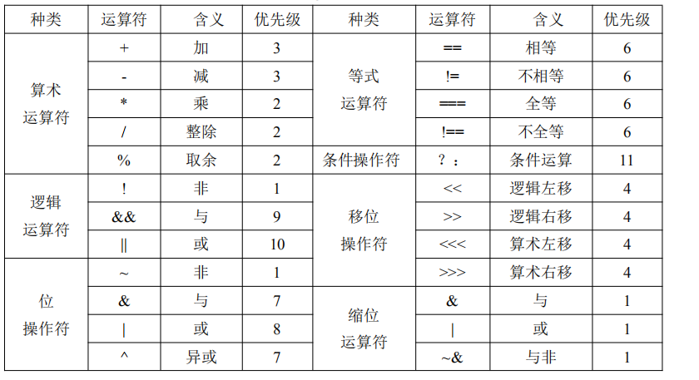
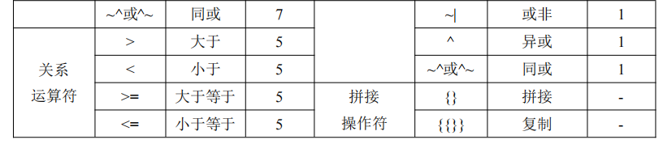

Slide 30
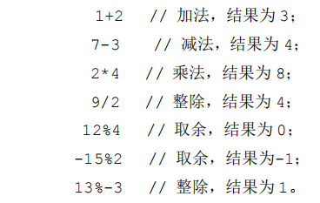
1. 算术运算符
算术运算符（Arithmetic Operators）用于数值运算，包括+（加）、-（减）、*（乘）、 /（整除）和%（取余）共五种运算符。
需要注意的是：（1）整除的结果为整数；（2）在进行取余运算时，运算结果的符号和第一个操作数的符号一致；（3）在算术运算中，只要有一个操作数为x或z，则运算结果为x。

Slide 31
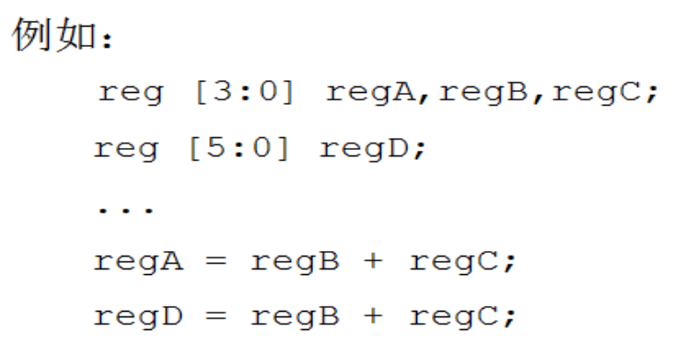
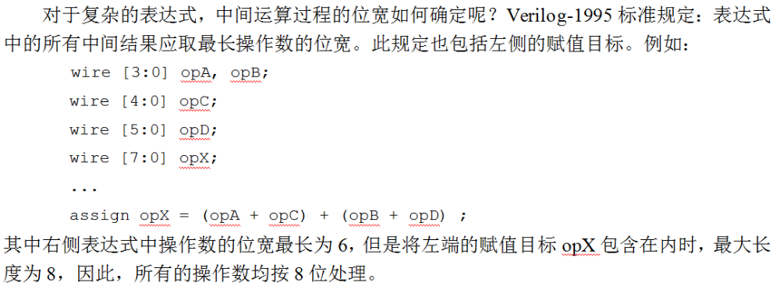
在算术运算中，表达式结果的位宽由最长的操作数决定。但是，对于赋值语句，赋值结果的位宽由运算符左侧赋值目标的位宽决定。

Slide 32
当数值运算的操作数中既含有无符号操作数，又含有有符号操作数时，则需要特别注意运算结果。因为Verilog-1995标准规定：只要表达式中有一个操作数为无符号数，则其它操作数会自动被当做无符号数处理，并且运算结果也为无符号数。
如果需要进行有符号数值运算，则每个操作数必须定义为有符号数，并且表达式中的无符号数必须通过Verilog-2001标准中的类型转换符$signed转换为有符号数。

Slide 33
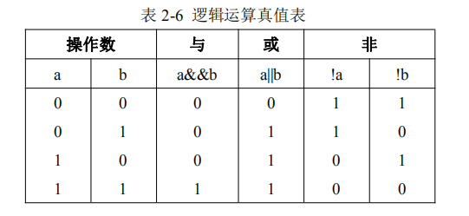
2. 逻辑运算符
逻辑运算符（Logic Operators）用于对操作数进行逻辑运算，有与（&&）、或（||）、 非（！）三种运算符。
需要说明的是，逻辑运算中的操作数和运算结果均为一位。若操作数为矢量，非0矢量会被当作逻辑1处理。例如：当a=4'b0110， b=4'b1000时，则a&&b的结果为1，a||b的结果也为1。。

Slide 34
3. 位操作符
位操作符（Bitwise Operators）用于对操作数的对应位进行操作，包括与（&）、或（|）、 非（~）、异或（^）和同或（~^或^~）共五种操作符。

Slide 35
4.关系运算符
关系运算符（Relational Operators）用于判断两个操作数的大小，关系为真时返回 1，为 假时返回 0，包括大于（>）、小于（<）、大于等于（>=）和小于等于（<=）共四种运算符。

Slide 36
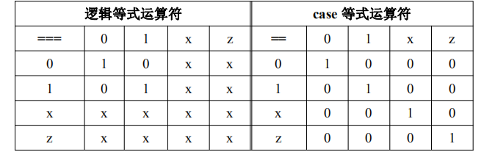
5.等式运算符
等式运算符（Equality Operators）用于判断两个操作数是否相等，比较结果为真时返回 1，为假时返回 0。

Slide 37
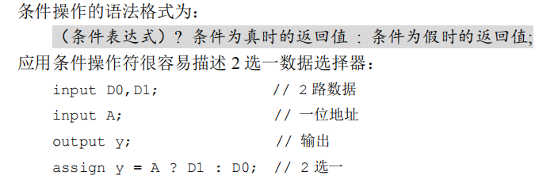
6.条件操作符

Slide 38
7.移位操作符
移位操作符（Shift Operators）用于对操作数进行移位，分为逻辑移位操作符和算术移 位操作符两种类型，包括逻辑左移（<<）和逻辑右移（>>）、算术左移（<<<）和算术右移（>>>） 共四种操作符。移位的次数由操作符后面的数值决定。

Slide 39
8.缩位运算符
缩位运算符（Reduction Operators）用于对操作数进行缩位运算，包括缩位与（&）、 缩位或（|）、缩位与非（~&）、缩位或非（~|）、缩位异或（^）和缩位同或（~^或^~）共 六种运算符。

Slide 40
9.拼接操作符
拼接操作符（Concatenation Operators）用于将两个或以上的操作数连接起来，形成一个 新的操作数。

Slide 41
10.5 模块功能的描述方法

Slide 42
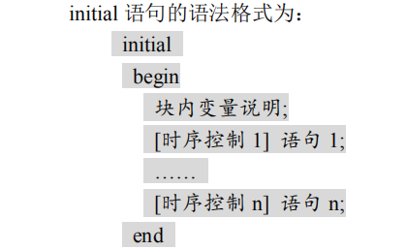
1. 行为描述方法
(1) initial 语句

Slide 43
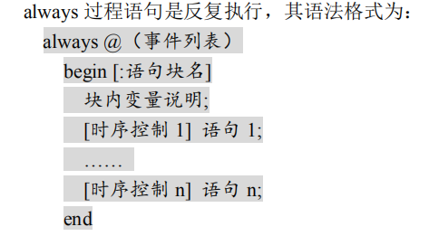
(2) always 语句

Slide 44
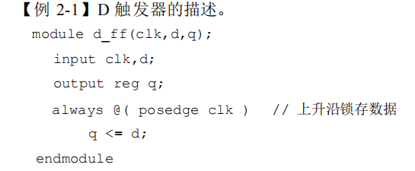
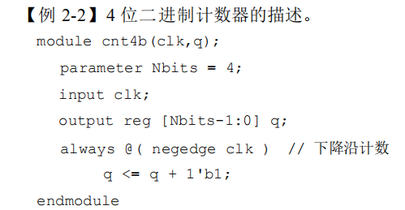

Slide 45
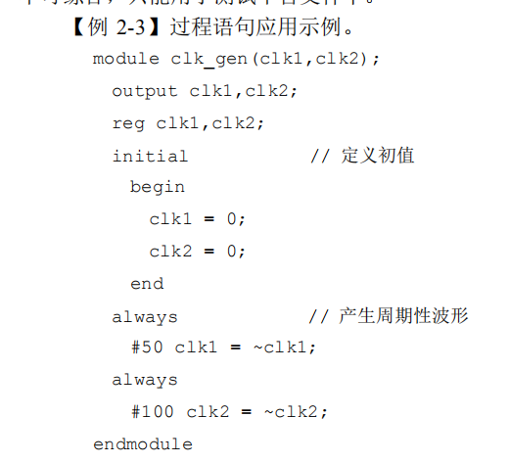

Slide 46
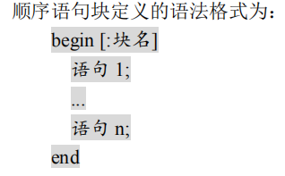
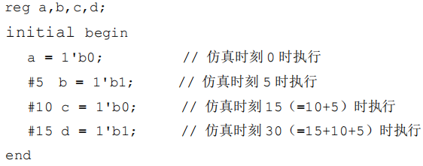
(3) 语句块定义

Slide 47
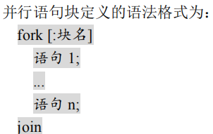
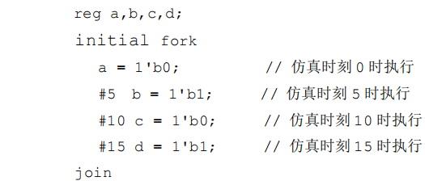

Slide 48
(4) 延时控制
延时控制用于定义从开始遇到语句到真正执行该语句时的等待时间。延时控制只用于仿 真，综合时所有的延时控制将被忽略。

Slide 49
(5) 过程赋值语句
阻塞赋值按照语句的书写顺序进行赋值。也就是说，在前一条赋值语句执行结束 之前，后一条语句被阻塞，不能执行。只有前一条赋值语句执行结束后，后一条语句 才能被执行。
非阻塞赋值是指多条赋值语句同时赋值，与语句的书写顺序无关，即后面赋值语 句的执行不受前面赋值语句的影响。 非阻塞赋值提供了在语句块内实现并行操作的方法。

Slide 50
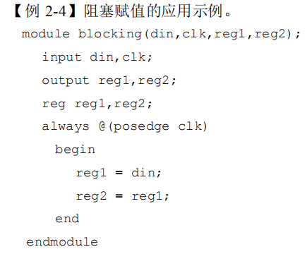
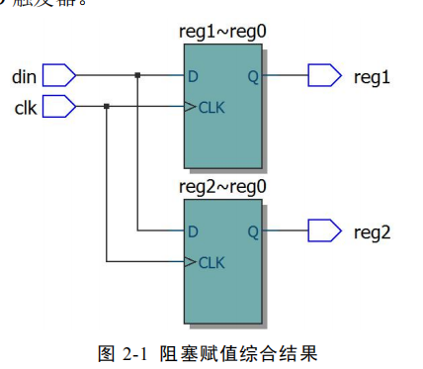

Slide 51
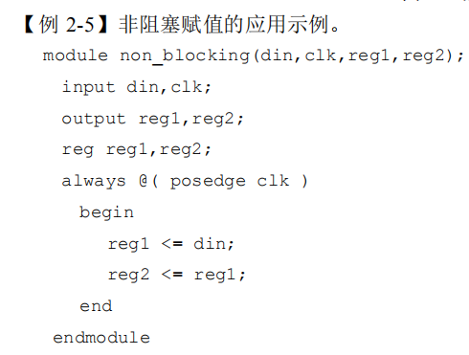
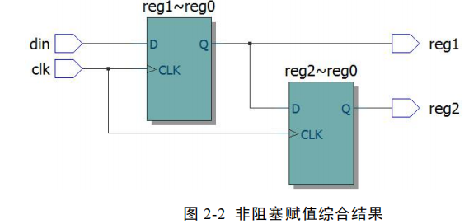

Slide 52
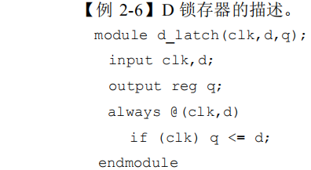
(6) 高级程序语句
（a）条件语句
简单条件语句

Slide 53

分支条件语句

Slide 54


Slide 55


多重条件语句

Slide 56


6. 高级程序语句
（b）分支语句

Slide 57



Slide 58



Slide 59



(6) 高级程序语句
（3）循环语句

Slide 60


Slide 61


（3）循环语句，应用 while 语句描述移位累加式乘法器：

Slide 62

（3）循环语句，应用 repeat 语句也可以描述移位累加式乘法器：

Slide 63

2. 数据流描述方法
数据流描述（Dataflow Modeling）采用连续赋值语句，基于表达式描述线网的功能，用于组合逻辑电路的描述。连续赋值语句的语法格式为：
assign [#延迟量] 线网名 = 赋值表达式;

Slide 64



Slide 65

3 结构描述方法
结构描述（Structural Modeling）方法类似于原理图设计，只是将电路中的模块与模块、 模块与基元之间的连接关系由连线转换为文字表达。
使用基元或者已经定义的模块创建新对象的过程称为例化，被创建的 对象称为实例。调用基元创建实例的语法格式为：
基元名 [实例名]（端口 1, 端口 2, ....., 端口 n）;

Slide 66



Slide 67




Slide 68

4 混合描述方法
Verilog HDL 支持三种描述方式的混合使用，即在同一模块中可以混合使用过程语句、 连续赋值语句和例化语句。

Slide 69

5 用户自定义原语
Verilog HDL 定义的基元都具有固定的功能。为了应用方便，Verilog 还支持用户自定义 原语（User-Defined Primitive，简称 UDP），即允许设计者根据需要自己规划所需要的功能电路。

Slide 70


Slide 71


Slide 72


Slide 73
10.6 层次化设计方法

Slide 74
设计复杂数字系统时，通常采用自顶向下的设计方法，先把系统分解成若干个相互独 立的功能模块，再把每个功能模块分解为下一层的子模块，依次类推，直到容易实现的底层 模块为止。
对于系统的顶层设计模块，通常采用结构化描述方式，即在顶层电路分别例化各功能模块，描述模块之间的连接关系。而对于低层模块，可以采用数据流描述或者行为描述方式， 有利于定义和重构模块的功能。
在层次电路设计中，被例化的模块习惯上称为子模块。子模块例化的语法格式为：
子模块名 实例名（端口关联列表）;
其中端口关联列表用于说明子模块的端口与实例模块端口的连接关系，有“名称关联方式” 和“位置关联方式”两种方式。

Slide 75
名称关联（by-name）方式直接指出子模块的端口与实例模块端口之间的连接关系，与 模块端口排列顺序无关。
名称关联方式的语法格式为：
.子模块端口 1（实例端口名）, …, .子模块端口 n（实例端口名）;
位置关联（in-order）方式不需要写出子模块定义时的端口名称，只需要把实例模块的 端口名按子模块定义时的端口顺序排放就能自动映射到子模块的对应端口。
位置关联方式的语法格式如下：
（实例端口 1,实例端口 2,……, 实例端口 n）;

Slide 76



Slide 77
10.7 函数与任务

Slide 78

1. 函数
函数是具有独立运算功能的单元电路，每次调用根据输入重新计算输出结果。
在 Verilog HDL 中，对函数的调用是通过函数名完成的。函数名在函数体中代表一个变 量，函数调用的返回值是通过函数名变量传递给调用语句。函数调用的语法格式为
<变量名> = <函数名>（函数参数,...）

Slide 79


【例 2-25】用 2-4 线译码器构建 3-8 线译码器。

Slide 80

【例 2-25】用 2-4 线译码器构建 3-8 线译码器。

Slide 81

2. 任务
在 Verilog HDL 中，任务定义以关键词 task 开始，以关键词 endtask 结束。具体的语法格式为
需要注意以下几点：（1）在 task 定义语句的首行不列出端口名 称；（2）任务的端口数量没有限制，也可以没有端口；（3）在 task 定义中不能包含过程 语句。

Slide 82

【例 2-26】用 4 位偶校验器构成 16 位偶校验器。

Slide 83
10.8 编写 testbench

Slide 84

测试平台文件 testbench的特点：
（1）testbech 既没有输入， 也没有输出，而是将被测模块的输入定义为内部寄存器变量，将被测模块的输出定义为内部 线网信号；
（2）testbech 用于仿真分析，不需要综合，因此可以使用 Verilog HDL 定义的所 有语句来编写代码，而不像设计功能模块一样，只能应用可综合的语句进行描述。

Slide 85
1. $display 和$write 任务
系统任务$display 和$write 用于在控制台上显示字符信息，$display 和$write 的功能基本相同，唯一的区别在于$display 在显示完信息后会自动换行， 而$write 不会。

Slide 86
2 $monitor任务
系统任务$monitor 用来监测和显示任何指定的线网/变量或者表达式的值。
与系统任务$monitor 相关的还有任务$monitoron 和$monitoroff，用来启动和停止已注册 的监控任务。

Slide 87
3 $time 函数和$timeformat 任务
系统函数$time 用于返回当前的仿真时间。
系统任务$timeformat 用于指定当前格式字符串中出现%t 时，将以哪种形式显示当前仿 真时间。

Slide 88
4 $finish 和$stop 任务
系统任务$finish 用于结束当前仿真。执行$finish 任务时，结束当前仿真并退出。
系统任务$stop 用于暂停当前仿真。执行$stop 任务时，当前仿真暂停。可以输入 run 命 令使仿真继续进行。

Slide 89

5. testbench 应用示例

Slide 90



Slide 91




